Slide 1
Dinamikai modellek a biológiában I. gyakorlat
Juhász János
juhja@digitus.itk.ppke.hu
Hartdégen Márton
hartdegenmarton@gmail.com

Slide 2
Előszó - követelmények
Részvétel, ZH, Házi feladat
Matlab® (miért?)
BEADANDÓ: Tavaszi szünetig: március 30. előtt kerül kiírásra Honlapról letölthető lesz
A gyakorlat célja: Az előadásokon vett példák mélyebb megértése, implementálása Matlab® környezetben ,,játszás a paraméterekkel” Adva lesz egy előre megírt keretrendszer
Notes:
Miért?:
Több egy kép ezer szónál. (és főleg integráljelek, paraméterek és deriváltak sokaságánál)

Slide 3
Elméleti bevezető I.
Diffúzió!

Slide 4
Elméleti bevezető II.
Diffúzió?!

Slide 5
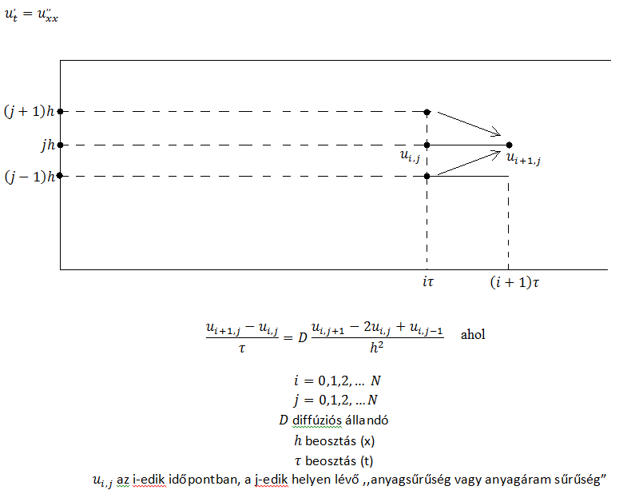
Elméleti bevezető III.
Diffúzió

Slide 6
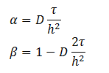
I. Gyakorlat anyaga
Implementáljuk Matlab-ban a következő egyenleteket!
A paraméterek változtatásával vizsgáljuk meg a rendszer általános működését!

Slide 7
Matlab® kiegészítés I.
figure
grid on/off
for i = 1:0.1:10 end
if/else
plot()
ylim
xlim
title()
waitforbuttonpress
pause

Slide 8
Matlab® kiegészítés II.
Bela = zeros(1,10)
eig()
max()
abs()
length()
mesh()
imagesc()
caxis()

